Slide 1
Размещение градостроительной информации и документов на:
- сайте муниципального образования;
- интернет-портале органов власти Калужской области (раздел информационные ресурсы управления архитектуры и градостроительства Калужской области - http://admoblkaluga.ru/sub/upr_architecture/resources/);
- государственной федеральной информационной системе территориального планирования (ФГИС ТП) - http://fgis.economy.gov.ru
Начальник отдела информационного обеспечения
градостроительной деятельности – Селин К.Е.
тел.(57-30-12) E-mail: selin@adm.kaluga.ru

Slide 2
На сайтах органов власти муниципальных образований должны быть размещены
Документы территориального планирования (схемы территориального планирования, генеральные планы)
Правила землепользования и застройки
Проекты планировки территории
Регламенты
Порядок осуществления градостроительной деятельности
Калькулятор процедур
Сведения(контактная информация) об подразделении(сотрудниках), осуществляющих услуги в сфере градостроительной деятельности

Slide 3
http://admoblkaluga.ru/sub/upr_architecture/resources/method.php

Slide 4
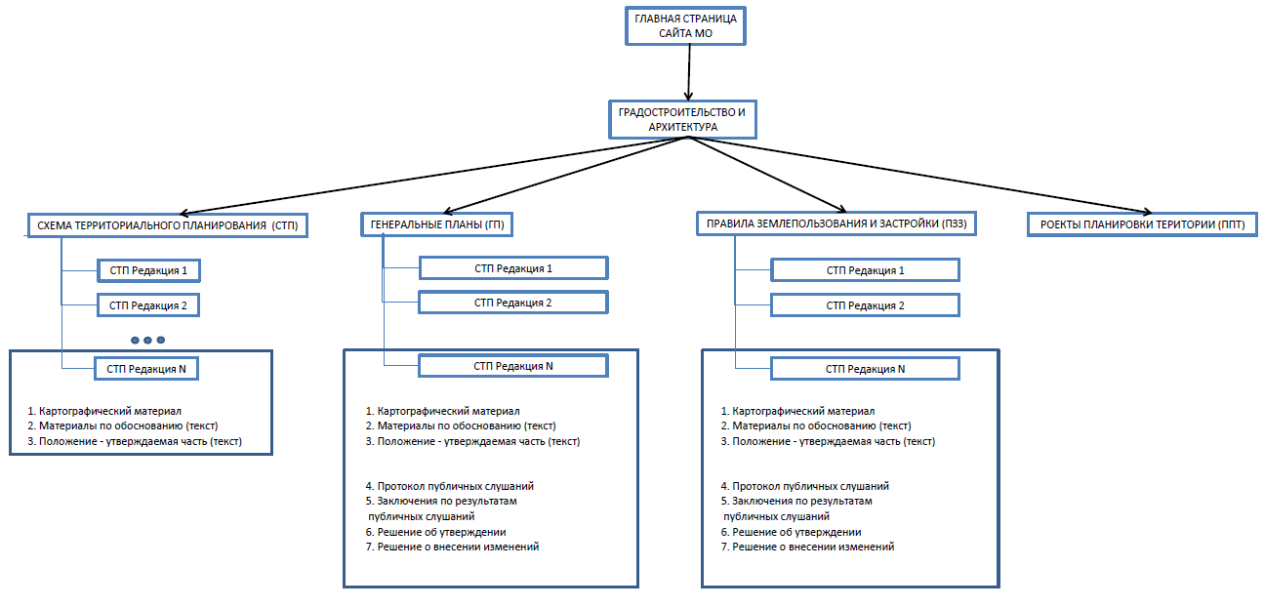
Рекомендуемые структура и размещение раздела «Градостроительство»
на интернет сайте(портале) муниципального образования
Шаблон раздела «Градостроительство» сайта муниципального образования

Slide 5
№ | МР/ГО | Градостроительство
1 | Бабынинский | Главная\Район\Градостроительство | http://admbabynino.ru/city/grad/
2 | Барятинский | Главная\Район\Градостроительство | http://baryatino40.ru/o-rayone/arhitektura-i-gradostroitelstvo
3 | Боровский | Главная\Район\Архитектура и градостроительство | http://www.borovskr.ru/rayon/arxitektura/
4 | Дзержинский | Главная\Градостроительство | http://www.admkondrovo.ru/gradostroitelstvo/
5 | Думиничский | Главная\О районе\Архитектура и Градостроительство | http://admduminichi.ru/vlast/arhitektura-i-gradostroitelstvo
6 | Жиздринский | Главная\Архитектура и градостроительство | http://www.adm-zhizdra.ru/arhitektura-i-gradostroitelstvo
7 | Жуковский | Главная\Официально\Градостроительство | http://adm-zhukov.ru/officially/gradostroitelstvo.html
8 | Кировский | Главная\Направление деятельности\Архитектура и градостроительство | http://adminkirov.ru/napravleniya_deyatelnosti/raion_10/
9 | Износковский | Главная\ЖКХ | http://iznoski-adm.ru/ZHKH/
10 | Козельский | Главная\Социальная сфера и экономика\Отдел архитектуры и градостроительства | http://kozelskadm.ru/social/831
11 | Куйбышевский | Архитектура и Градостроительство\ | http://betlica.ru/index.php
12 | Людиновский | Градостроительство\ | http://адмлюдиново.рф/gradostroitelstvo/
13 | Малоярославецкий | Главная\ЕЩЁ\Земельно-имущественные отношения | http://maloyar.ru/?page_id=1247
14 | Медынский | Главная\Сфера Деятельности\Градостроительство | http://www.medyn.ru/sphere-of-activity/gradostroitelstvo/
15 | Мещовский | Главная\Деятельность\Градостроительство | http://www.meshovsk.ru/activities/880/gradostroitelstvo.html
16 | Мосальский | Главная\Экономика и Финансы\Градостроительство | http://www.adm-mosalsk.ru/gradostroitelstvo.html
17 | Перемышльский | Главная\Градостроительство | http://перемышльский-район.рф/arkhitektura-i-gradostroitel-stvo.html
18 | Спас-Деменский | Главная\Документы\Градостроительство и архитектура | https://www.admspasdem.ru/index.php/dokumenty/gradostroitelstvo-i-arkhitektura
19 | Сухиничский | Главная\Официально\Градостроительство и архитектура | http://www.info-suhinichi.ru/index.php/gradostroitelnie-proektirovanie
20 | Тарусский | Официально\Градостроительная документация | http://mo.tarusa.ru/townplanning.html
21 | Ульяновский | Градостроительство\ | http://ulianovo.ru/Gradostroitelstvo/
22 | Ферзиковский | Главная\Ферзиковский район\Об администрации\Отделы\Отдел архитектуры, градостроительства, имущественных и земельных отношений | http://admferzik.ru/ob-administratsii/otdely-2/otdel-arhitektury-gradostroitel-stva-imushhestvenny-h-i-zemel-ny-h-otnoshenij/
23 | Хвастовичский | Главная\Направление деятельности\Градостроительство | http://www.хвастовичский-район.рф/category/левое-меню/направления-деятельности/градостроительство
24 | Юхновский | Архитектура и градостроительство | http://uhnov.ru/index.php?page=arhitektura-i-stroitelstvo
25 | Обнинск | Градостроительство | http://www.admobninsk.ru/obninsk/arch/
26 | Калуга | Градостроительство | http://www.kaluga-gov.ru/town_planning

Slide 6
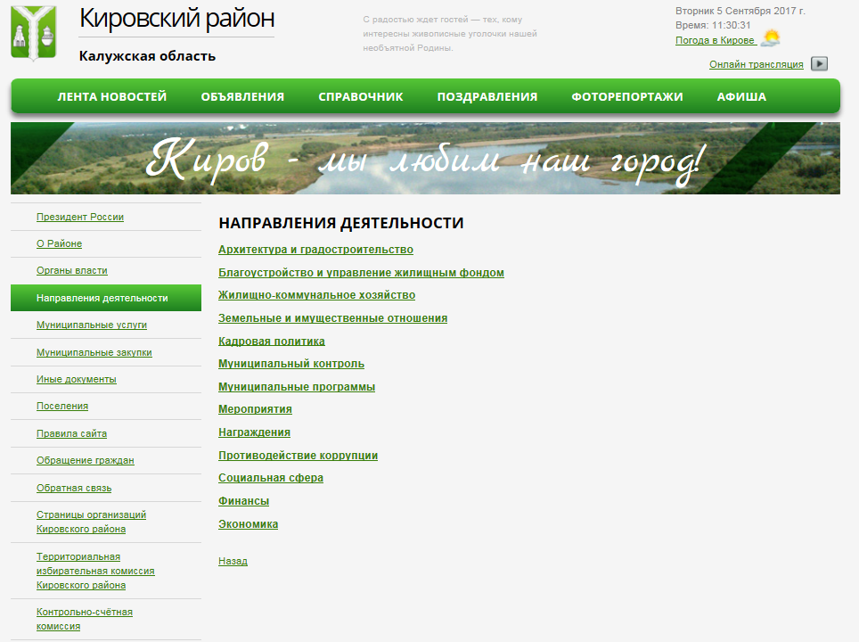
V

Slide 7
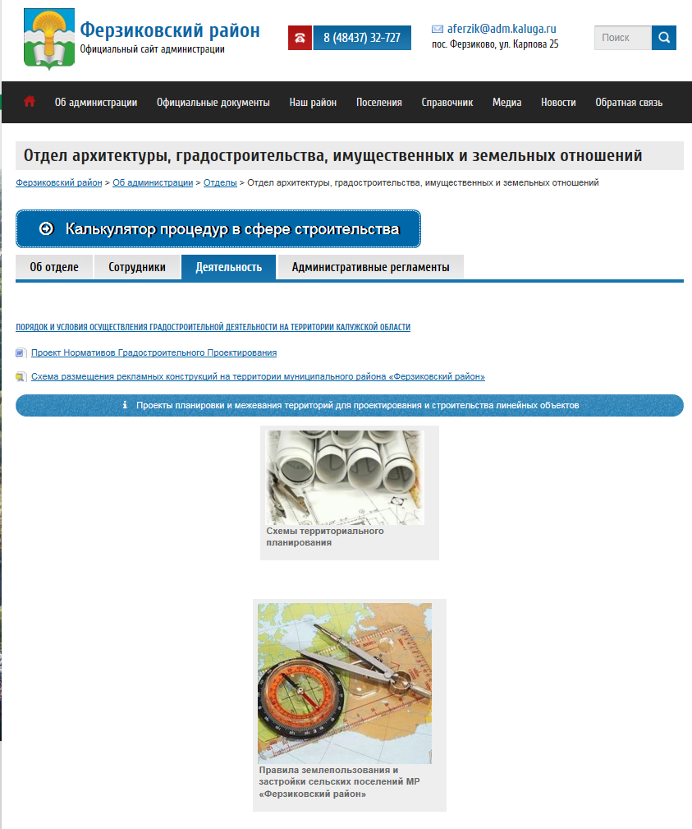

Slide 8
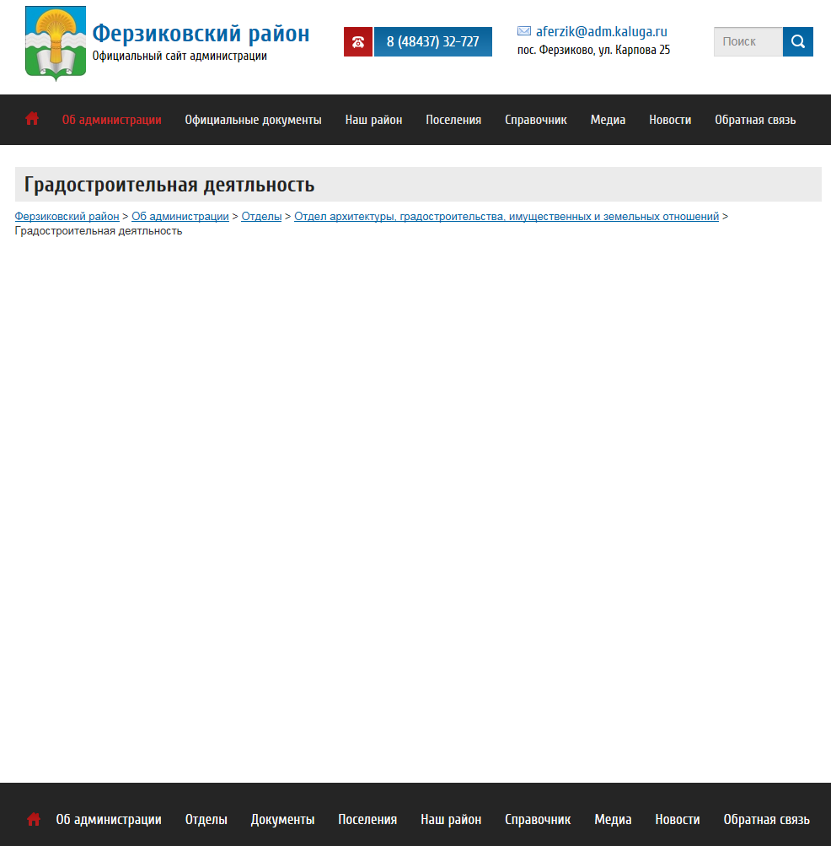

Slide 9
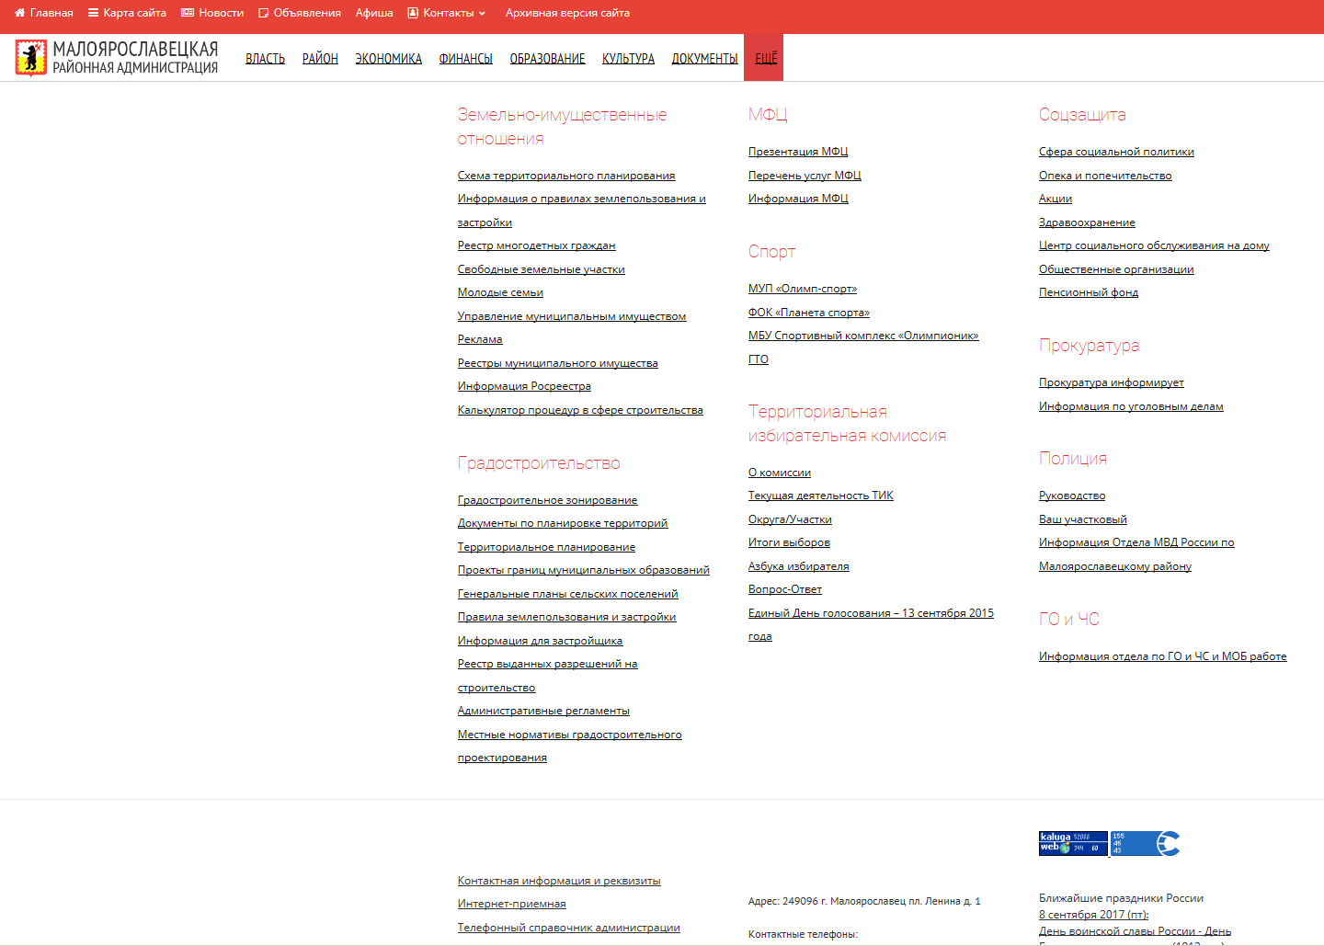
?

Slide 12
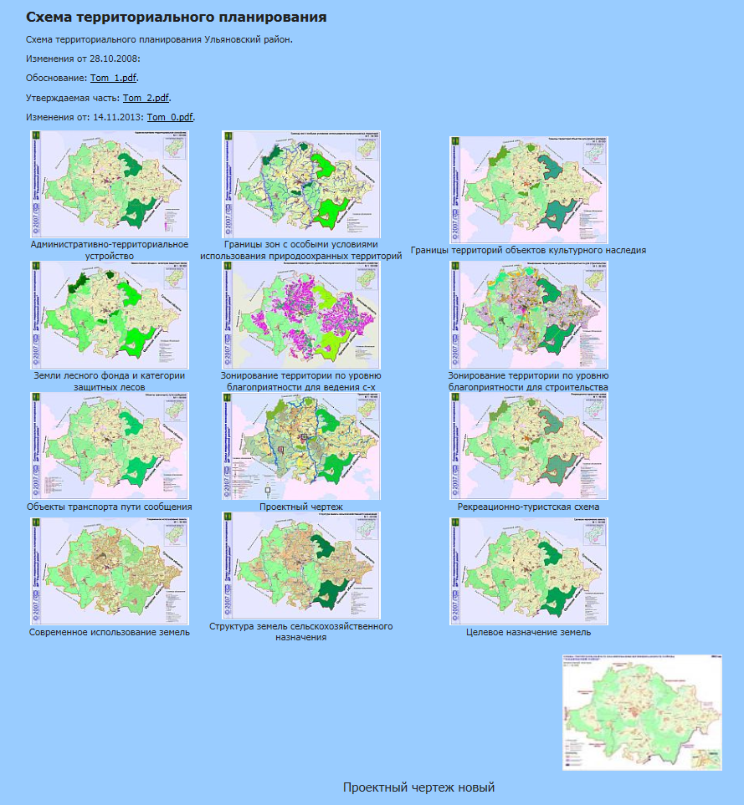
Схема территориального планирования Ульяновский район

Slide 13
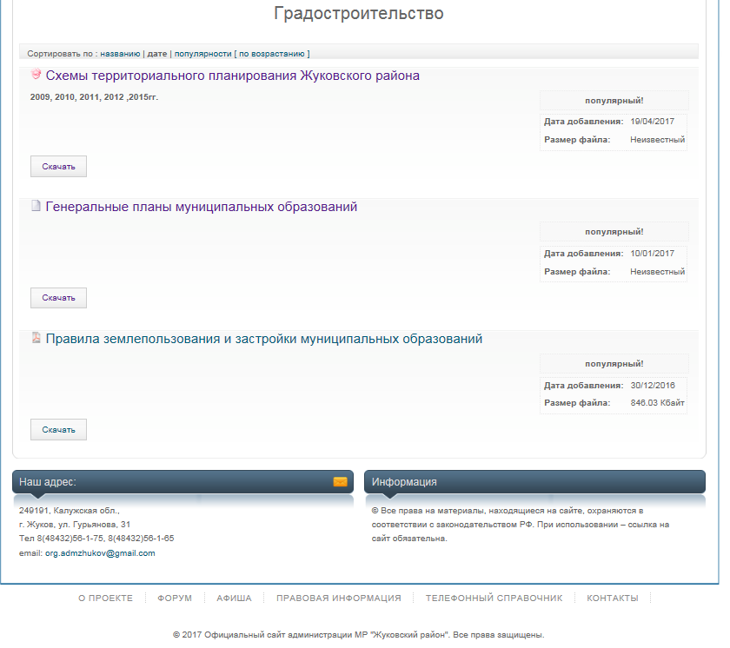
65,6 Mb
Ссылка не работает
Открывается файл ссылок на ПЗЗ

Slide 14
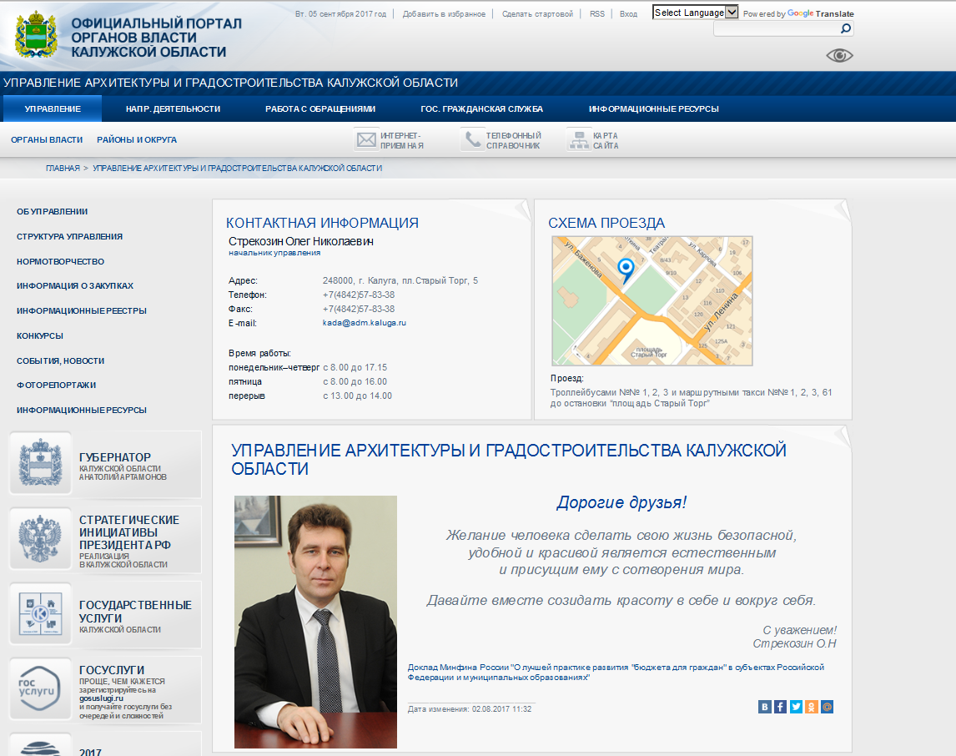
http://admoblkaluga.ru/sub/upr_architecture/

Slide 15
http://admoblkaluga.ru/sub/upr_architecture/resources/

Slide 16
Федеральная государственная информационная система территориального планирования
ФГИС ТП
http://fgis.economy.gov.ru

Slide 17
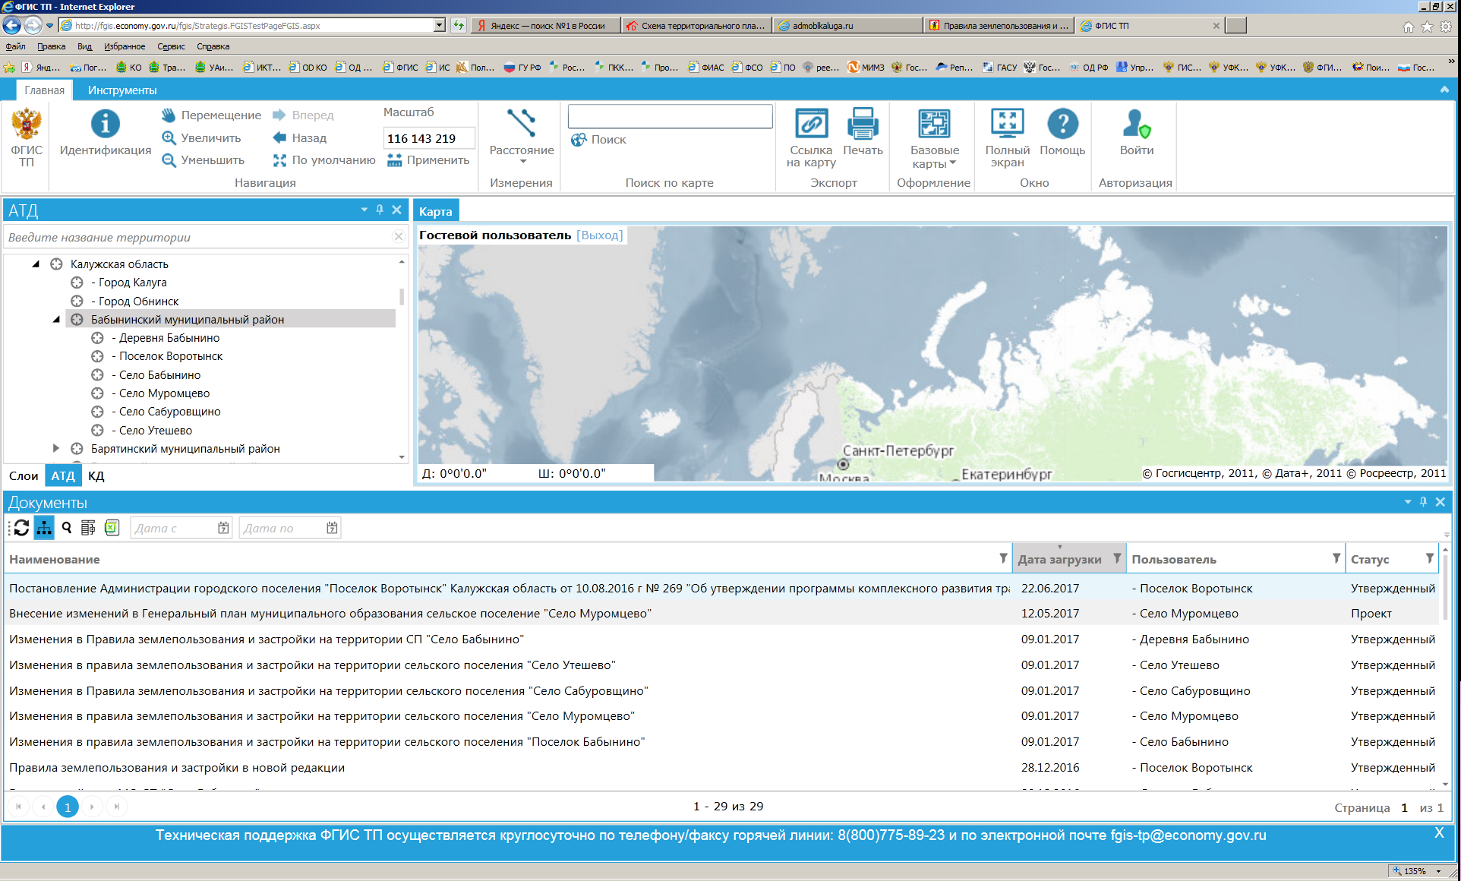
Федеральная государственная информационная система территориального планирования
ФГИС ТП
Основной экран программы

Slide 18
Основные замечания по размещению информации
1. Не размещение информации в ФГИС ТП РФ
2. Несоблюдение сроков размещения информации в ФГИС ТП РФ
3. Не полный комплект материалов и копий документов по их утверждению
4. Присутствие неактуальной и загруженной с ошибками информации

Slide 19
Спасибо за внимание!

